Slide 1


Programowanie w języku Python - wykład 2
Dr inż. Marcin Albiniak

Slide 2
Agenda
Typowanie – elementy złożone. (String, number)
Obiektowość w języku Python.
Abstrakcja.
Programowanie funkcyjne (paradygmaty, metodologia).
Format JSON
Pliki XML
Moduły w języku Python
Co dalej?

Slide 3
Typowanie – elementy złożone
Typowanie dynamiczne
Typowanie statyczne
class TClassAnn(object):
def __init__(self, name:str) -> None:
self.name = name
def showNameUppercase(self) -> str:
return self.name.upper()
TYPE ANNOTATION

Slide 4
Obiektowość w języku python
Dziedziczenie i wielodziedziczenie - przypadki
Dobre praktyki przy programowaniu obiektowym

Slide 5
Obiekty w Pythonie: wprowadzenie
Przestrzenie nazw – mapowanie nazw w obiekty. Implementowane jako słowniki Pythona. Różne przestrzenie są zupełnie rozłączne, np. przestrzeń nazw globalnych (funkcje tj. abs()), przestrzeń funkcji __main__ w czasie wykonania itp. W czasie wywołania funkcji tworzona jest nowa przestrzeń nazw w której funkcja działa.
Zasięg przestrzeni nazw – w sensie tekstu skryptu: region w którym dana przestrzeń nazw jest bezpośrednio dostępna. Bezpośrednio tzn. odwołanie bezpośrednie („bez kropki”) do zmiennej znajdzie jej definicję w danej przestrzeni nazw.

Slide 6
Obiekty w Pythonie: wprowadzenie c.d.
W czasie działania skryptu zawsze istnieją co najmniej trzy zagnieżdżone zasięgi przestrzeni nazw:
wewnętrzny: przeszukiwany w pierwszej kolejności; zawiera lokalne nazwy; zawiera przestrzenie nazw funkcji których jesteśmy w trakcie wykonania (nazwy szukane są od „najbliższej” przestrzeni nazw – kolejność tekstowego zagnieżdżenia funkcji)
środkowy – zawiera nazwy globalne aktualnego modułu (przeszukiwany w drugiej kolejności)
zewnętrzny – zawiera nazwy wbudowane (np. standardowe funkcje jak range()), przeszukiwany na końcu.
Powyższa definicja, oznacza, że można np. przesłaniać nazwy zdefiniowane globalnie (np. funkcję range()).
Należy pamiętać, że słowa zasięg, przeszukiwanie odnosi się do bloków tekstu.

Slide 7
Klasy: definicje, obiekty klas
class MyClass:
"A simple example class"
i = 12345
def f(self):
return 'hello world'
W chwili definiowania klasy tworzona jest nowa przestrzeń nazw zawierająca nazwy metod i atrybutów klasy.
Po zakończeniu definicji klasy tworzony jest obiekt klasy – wrapper na przestrzeń nazw utworzoną w czasie definiowania.
Właściwe odwołania dla przykładu: MyClass.i MyClass.f

Slide 8
Instancje klas:
x = MyClass() # utworznie instancji klasy i przypisanie na zmienna x
Klasy mogą mieć zdefiniowane konstruktory, metody postaci:
def __init__(self):
self.data = []
Jedynymi operacjami, jakie „rozumieją” instancje klas są odwołania do atrybutów: danych i metod. Możemy wykonać:
x.counter = 1
while x.counter < 10:
x.counter = x.counter * 2
print x.counter
del x.counter

Slide 9
Instancje klas: odwołania do metod
Odwołanie: MyClass.f jest obiektem funkcji.
Odwołanie: x.f jest obiektem metody.
Możemy napisać: y = x.f aby przechować metodę do późniejszego wykonania.
Wywołanie metody: x.f() jest równoważne do wywołania MyClass.f(x)
Wołanie n - argumentowej metody jest równoważne wywołaniu funkcji na klasie obiektu (w tym przypadku z n+1 parametrami, z których pierwszy parametr jest instancją klasy – przestrzenią nazw). Dla przypomnienia deklaracja klasy MyClass:
class MyClass:
"A simple example class"
i = 12345
def f(self):
return 'hello world'
Pierwszy argument metody to zawsze instancja klasy MyClass.

Slide 10
Dziedziczenie:
class DerivedClassName(BaseClassName):
<statements>
Wszystkie metody i atrybuty są wirtualne.
Przy odwołaniu do metody lub atrybutu klasy przeszukiwane są w dół ( w sensie hierarchii klas) w poszukiwaniu definicji.

Slide 11
Wielodziedziczenie:
class DerivedClassName(Base1, Base2, Base3):
<statement-1>
. . .
<statement-N>
Jedyna zmiana: jeśli nazwa nie zostanie znaleziona w danej klasie, to przeszukiwanie w klasach macierzystych odbywa się:
w głąb i od lewej do prawej. (w sensie tekstowym definicji)

Slide 12
Wielodziedziczenie: przykład
class A:
napis = "Jestem z klasy A"
class B:
napis = "Jestem z klasy B"
class P(A,B):
def druk(self):
print self.napis
c = P()
c.druk()
Wynik:
Jestem z klasy A
class P(B,A):
def druk(self):
print self.napis
c = P()
c.druk()
Wynik:
Jestem z klasy B

Slide 13
Widoczność zmiennych:
Wszystkie zmienne są publiczne
Zmienne prywatne na podstawie konwencji zapisuje się w postaci: __zmienna - w trakcie wykonania zmienne o nazwach tej postaci zamieniane są na: _nazwaklasy__zmienna co ma na celu „ukrycie” ich przed wołaniem z zewnątrz. Jest to jedynie utrudnienie pomyłkowej zmiany wartości zmiennej w obiekcie. Fizycznie nadal możemy się dostać do tej zmiennej; w programie:
class P():
__cos = "napis"
c = P()
Wykonanie:
print.__cos spowoduje błąd
print._p__cos wypisze: napis

Slide 14
Ciekawostki: „rekordy”
class Employee:
pass
john = Employee() # Stworzenie pustego „rekordu” pracownika
# Wypełnienie pól pracownika
john.name = 'John Doe'
john.dept = 'computer lab'
john.salary = 1000

Slide 15
Programowanie funkcyjne paradygmaty
Programowanie funkcyjne wywodzi się od rachunku lambda: najmniejszego, uniwersalnego języka programowania na świecie (opracowanego przez matematyka Alonzo Churcha). Programowanie funkcyjne rozwiązuje problemy występujące w programowaniu proceduralnym poprzez
wyeliminowanie stanu globalnego.
Programowanie funkcyjne bazuje na wykorzystaniu funkcji, które bądź to w ogóle nie używają, bądź też nie modyfikują stanu globalnego — jedynym stanem, z którego korzystają, jest stan przekazany do nich w formie parametrów. Wynik zwracany przez funkcję jest zazwyczaj przekazywany do innej funkcji. Dzięki temu, programiści korzystający z paradygmatu programowania funkcyjnego mogą unikać stosowania stanu globalnego poprzez przekazywanie go z jednej funkcji do drugiej. Wyeliminowanie stosowania stanu globalnego wyklucza występowanie efektów ubocznych oraz wszystkich związanych z nimi problemów.

Slide 16
Programowanie funkcyjne
Kod funkcyjny charakteryzuje się jedną podstawową cechą: brakiem efektów ubocznych. W żadnym stopniu nie jest on zależny od jakichkolwiek danych spoza aktualnie wykonywanej funkcji, jak również nie modyfikuje żadnych danych spoza niej.
Ogromną zaletą programowania funkcyjnego jest to, że umożliwia ono wyeliminowanie całej kategorii błędów powodowanych przez stan globalny (w przypadku programowania funkcyjnego stan globalny nie istnieje). Jednak z drugiej strony, programowanie funkcyjne ma także swoją wadę: otóż okazuje się, że niektóre problemy łatwiej można sobie wyobrazić, posługując się stanem. Łatwiej na przykład można sobie wyobrazić projektowanie interfejsu użytkownika posiadającego stan globalny niż interfejsu, który będzie takiego stanu pozbawiony.

Slide 17
Format json
JavaScript Object Notation, JSON– lekki format wymiany danych komputerowych. JSON jest formatem tekstowym, bazującym na podzbiorze języka JavaScript. Typ MIME dla formatu JSON to application/json. Format został opisany w dokumencie RFC 4627.
Pomimo nazwy, JSON jest formatem niezależnym od konkretnego języka. Wiele języków programowania obsługuje ten format danych przez dodatkowe pakiety bądź biblioteki. Wśród nich są ActionScript, C, C++, C#, ColdFusion, E, Java, JavaScript, ML, Objective CAML, Perl, PHP, Python, R, REBOL oraz Ruby.
import json # some JSON: x = '{ "name":"John", "age":30, "city":"New York"}' # parse x: y = json.loads(x) # the result is a Python dictionary: print(y["age"])

Slide 18
Język XML
Extensible Markup Language- – rozszerzalny język znaczników został zdefiniowany przez grupę roboczą XML-a w organizacji World Wide Web Consortium (W3C).
Język XML podobnie jak HTML został stworzony do przesyłania informacji w Internecie.
Po co stworzono nowy dodatkowy język, skoro istniał HTML?

Slide 19
Powody stworzenia języka xml: [złe cechy języka HTML]
Dokument nie zawierający typowych składników (nagłówków, akapitów, list tabel itp.). [Trochę zmieniło się to w HYML5]. HTML-owi brakuje na przykład elementów potrzebnych do oznaczenia notacji muzycznej lub równań matematycznych.
Baza danych np. katalog książek. Strony HTML możesz używać do przechowywania i wyświetlania informacji ze statycznej bazy danych (na przykład z listy z opisami książek). Jeśli jednak chciałbyś posortować, przefiltrować, odnaleźć lub opracować informacje inaczej, to każda informacja musiałaby zostać oznaczona.
Dokument, który chcesz uporządkować w hierarchiczną strukturę danych drzewa – powiedzmy, że piszemy książkę – chcemy pooznaczać jej strukturę: rozdziały, podrozdziały. HTML nie daje takich możliwości – nie wprowadza fizycznej struktury.

Slide 20
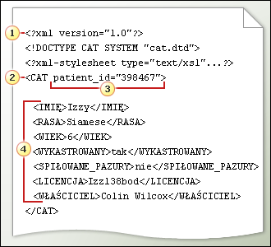
Budowa dokumentu XML
Deklaracje - to znajdujące się w pliku danych informacje identyfikujące sam plik i inne powiązane z nim pliki.
Element główny - tag zawierający wszystkie inne tagi i dane w każdym pojedynczym rekordzie.
Atrybut - zawierają informacje o tagach i znajdujących się w nich danych. Typy informacji w atrybutach są zdefiniowane przez system XML dla każdego rodzaju tagu.
Tagi i dane – podstawowy składni pliku XML

Slide 21
Podstawowymi składnikami dokumentu XML są:
elementy,
atrybuty, które są umieszczane w elementach, jako dodatkowe informacje.
Elementy mogą być przy tym:
nie puste — posiadające treść,
puste — bez treści.
Oprócz tego w dokumencie XML mona umieszczać:
deklaracje,
instrukcje przetwarzania,
jednostki.

Slide 22
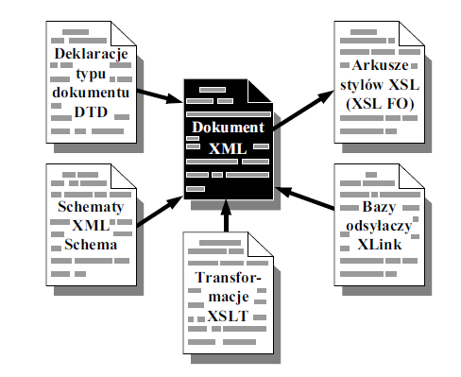
Dokument XML

Slide 23
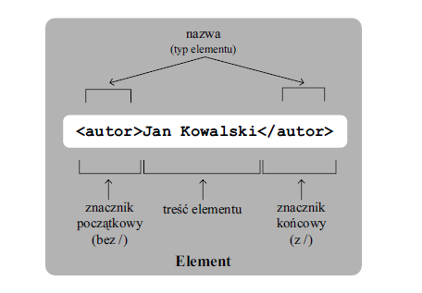
Składowe elementu

Slide 24
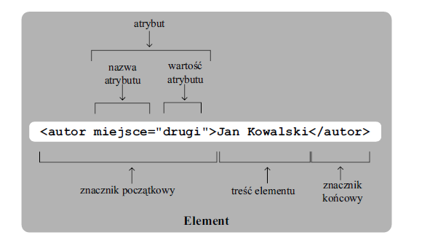
Atrybut w elemencie

Slide 25
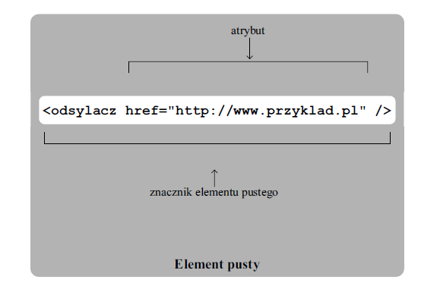
Element pusty

Slide 26
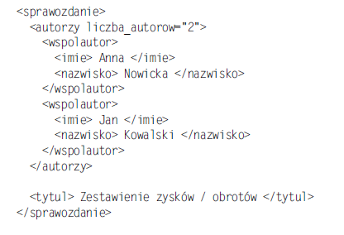
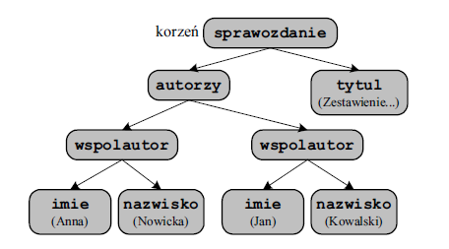
Hierarchia elementów w dokumencie XML

Slide 27
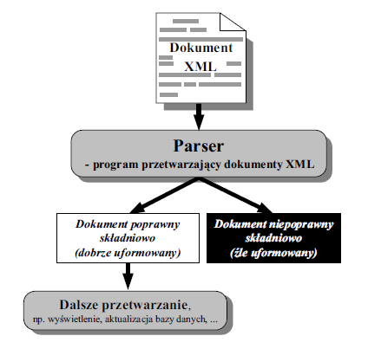
Przetwarzanie dokumentów XML
Dokumenty XML mogą być czytane przez użytkowników w zwykłych edytorach tekstowych,
jednak najczęściej są one przetwarzane przez programy, zwane parserami.
Programy te powinny w pierwszej kolejności sprawdzić poprawność składniowa dokumentu,
tzn. stwierdzić czy jest on dobrze uformowany

Slide 28
Moduły pythona dla obsługi xml
xml.etree.ElementTree: the ElementTree API, prosty i lekki procesor XML
xml.dom: definicja DOM API
xml.dom.minidom: minimalna implementacja DOM
xml.dom.pulldom: wsparcie dla budowy częściowego drzewa DOM
xml.sax: podstawowe klasy i funkcje SAX2
xml.parsers.expat: parser Expat

Slide 29
Moduły w języku python
W Pythonie moduły są po prostu plikami z rozszerzeniem py, w których zawarto pewien zestaw różnego rodzaju kodu funkcje, obiekty, struktury danych. Moduły importujemy do swojego programu za pomocą komendy import.
W Dokumentacji Pythona można znaleźć pełną listę wbudowanych modułów standardowej biblioteki Pythona.
Najpierw moduł jest ładowany w wykonujący się skrypt Pythona. Potem jego zawartość jest odczytywana tak, jakbyśmy to my napisali ten kod wcześniej. Bardzo często jeden moduł importuje inne. Jeśli zdarzy się, że interpreter dwa razy napotka polecenie dołączenia tego samego modułu, to drugie polecenie zostanie zignorowane.

